Slide 1
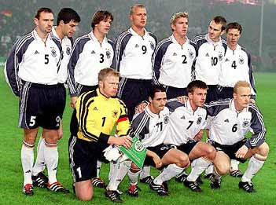
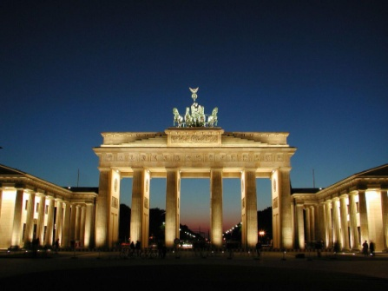
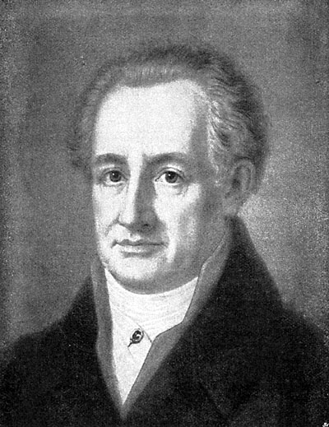
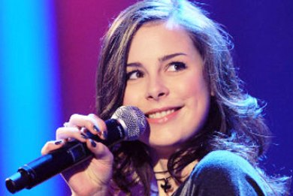
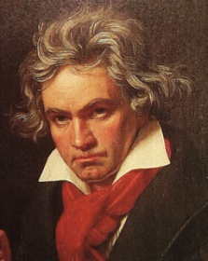
Deutschland

Slide 2
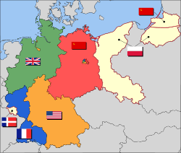
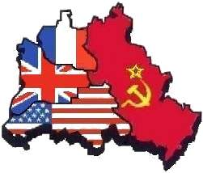
Ιστορία
1945: Τέλος Β’ Παγκοσμίου πολέμου
Νικητές:
ΗΠΑ
Μεγάλη Βρετανία
Γαλλία
Σοβιετική Ένωση
Ηττημένοι:
Γερμανία
Ιταλία
Ιαπωνία
Οι νικητές χωρίζουν τη Γερμανία σε τέσσερις τομείς και αναλαμβάνουν την εξουσία,
για να μην ξαναγίνει πόλεμος.
Η πρωτεύουσα της Γερμανίας, το Βερολίνο, παρ’ όλο που βρίσκεται στον τομέα της Σοβιετικής Ένωσης, χωρίζεται και αυτό σε τέσσερις αντίστοιχους τομείς

Slide 3
ΗΠΑ
Μεγάλη Βρετανία
Γαλλία
Σοβιετική Ένωση
≠
Ιδεολογικές διαφορές
Ψυχρός πόλεμος
Οι Δυτικοί δίνουν την αυτοδιαχείριση στους Γερμανούς και ιδρύεται
Η «Ομοσπονδιακή Δημοκρατία της Γερμανίας»
«Bundesrepublik Deutschland» BRD
Μάιος 1949
Ιδρύεται στο Σοβιετικό τομέα η «Λαϊκή Δημοκρατία της Γερμανίας»
«Deutsche Demokratische Republik» DDR
Σεπτέμβριος1949

Slide 4
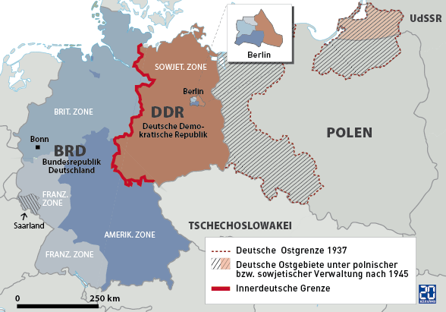
Βρετανική ζώνη
Σοβιετική ζώνη
Αμερικανική ζώνη
Γαλλική ζώνη
Αντίστοιχα χωρίζεται και το Βερολίνο σε Δυτικό και Ανατολικό.
Βόννη: Προσωρινή πρωτεύουσα της Δυτικής Γερμανίας.

Slide 5
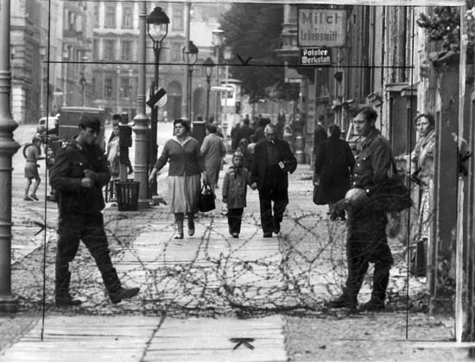
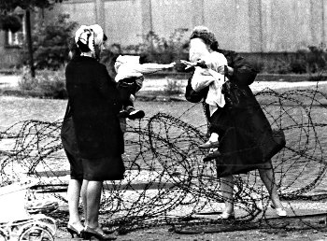
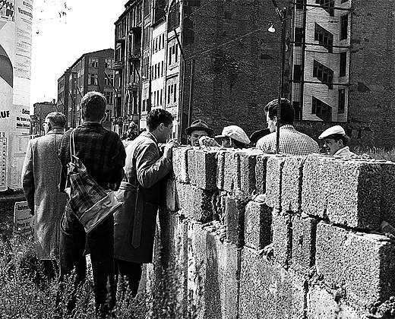
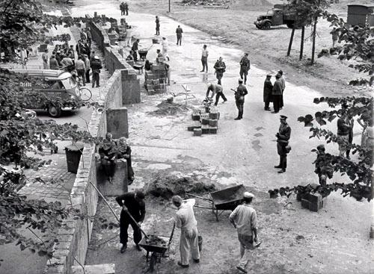
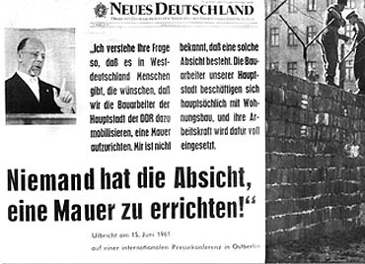
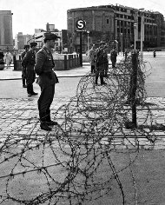
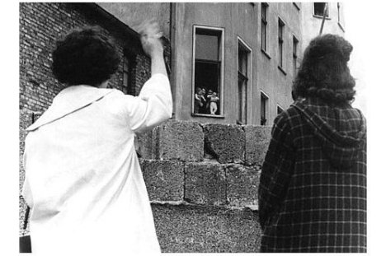
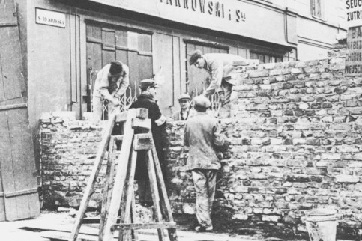
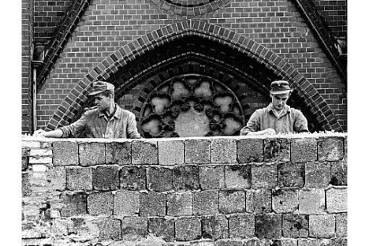
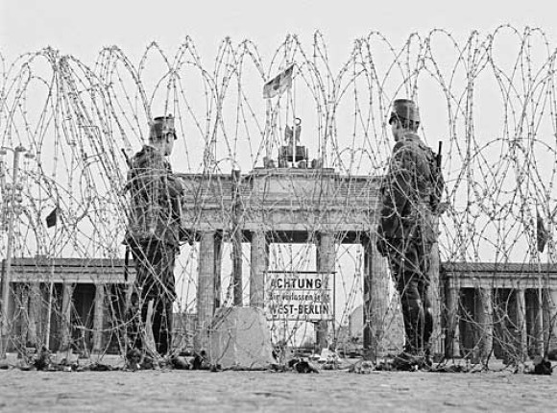
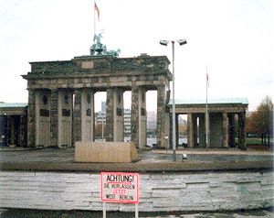
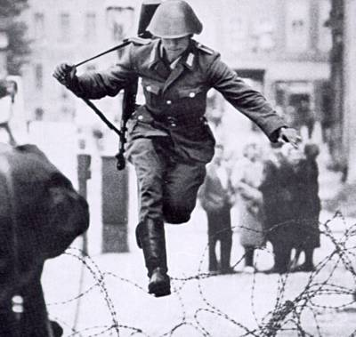
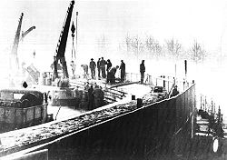
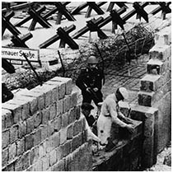
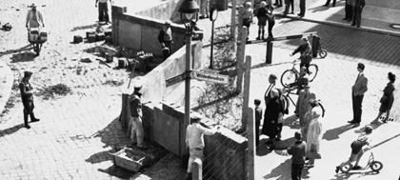
13 Αυγούστου 1961
Χτίζεται τείχος στα σύνορα Ανατολικού και Δυτικού Βερολίνου.
Στα 28 χρόνια 85 άνδρες
λιποτάκτησαν και πέρασαν
στη Δύση.
Από 400 απόπειρες διαφυγής πέτυχαν οι 216.
Τουλάχιστον 86 άνθρωποι σκοτώθηκαν
προσπαθώντας να διαφύγουν.
Από την πλευρά του Ανατολικού Βερολίνου
το τείχος φυλασσόταν από περιπόλους και
σκοπευτές. Σε έκταση περίπου 10 μέτρων
υπήρχαν παντού νάρκες και συρματοπλέγματα.

Slide 6
6 Νοεμβρίου 1989
Δημοσιοποιείται σχέδιο ταξιδιωτικού νόμου
9 Νοεμβρίου 1989
Προτείνεται από την επιτροπή αξιωματικών να δίνονται
άδειες χωρίς διατυπώσεις.
15:00
Το σχέδιο φτάνει στα χέρια του Γεν. Γραμματέα Έγκον Κρετς,
χωρίς να γνωρίζει τις αντιρρήσεις που υπήρχαν.
18:57
Ο Γκύντερ Σαμπόφσκι (μέλος του πολιτικού γραφείου του
κόμματος) δίνει ασαφή συνέντευξη τύπου.
→ Ο κόσμος άρχισε να κατευθύνεται προς τα σύνορα.
→ Σχηματίστηκαν ουρές από αυτοκίνητα.
→ Οι συνοριοφύλακες, μην έχοντας σωστή ενημέρωση, δεν ήξεραν πώς να αντιδράσουν.

Slide 7
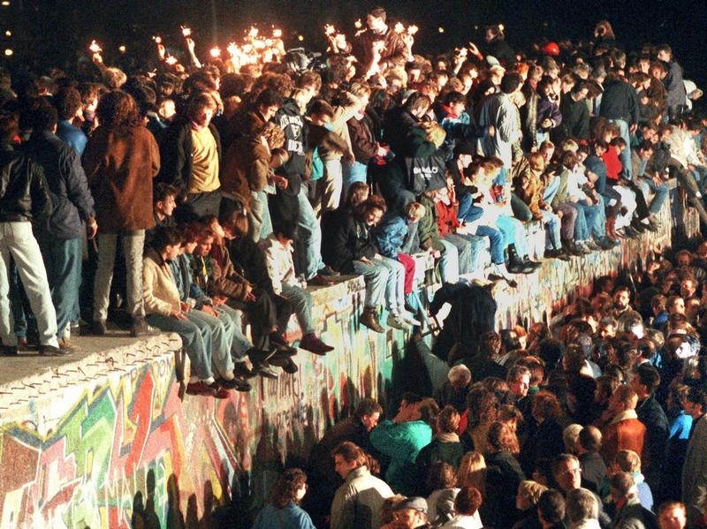
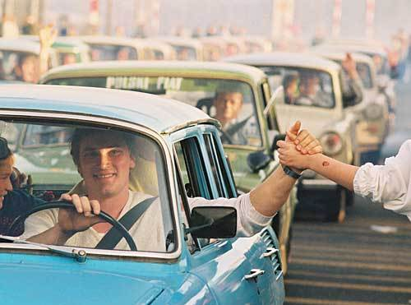
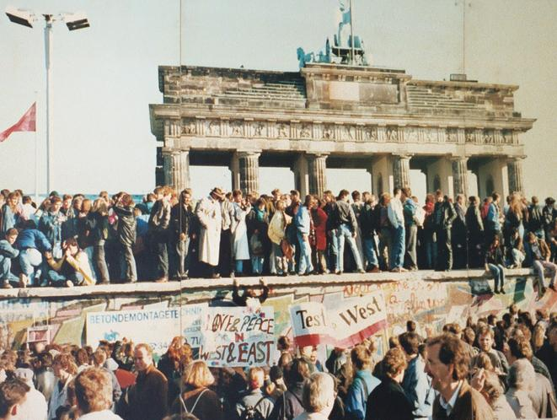
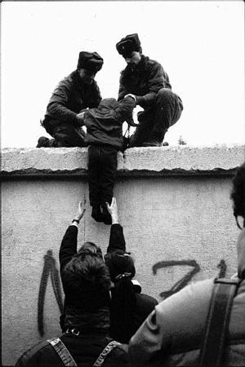
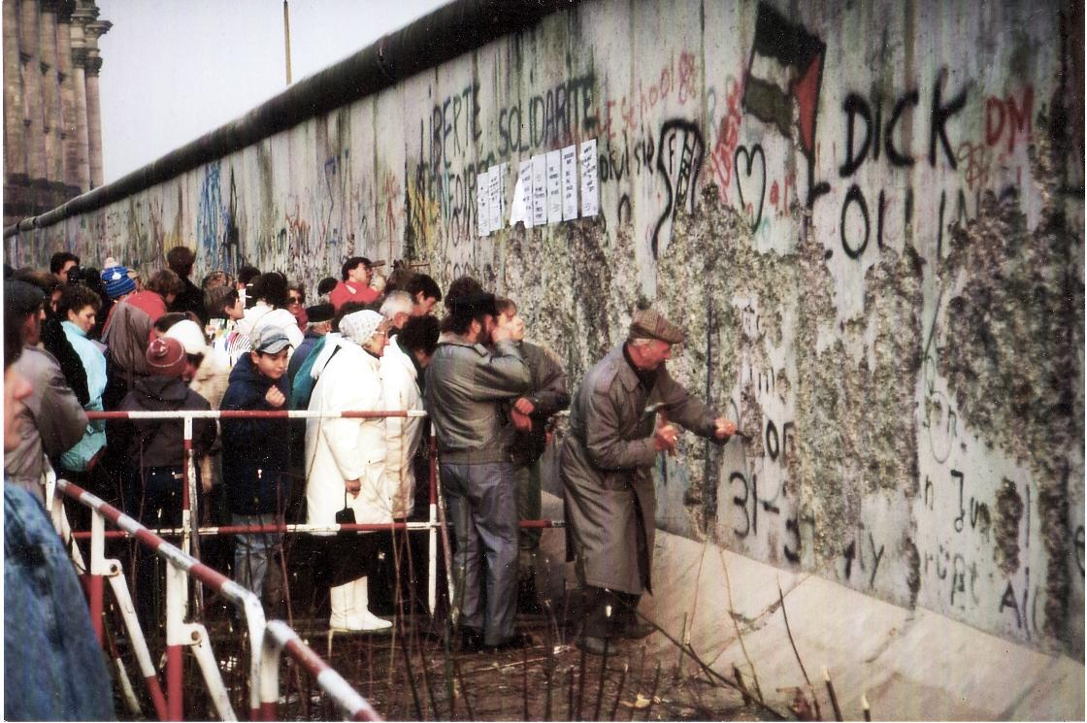
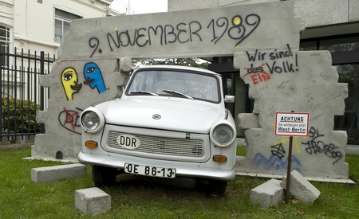
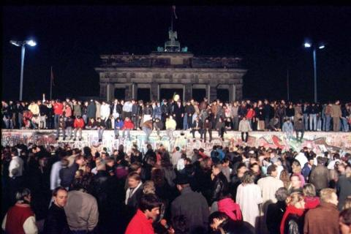
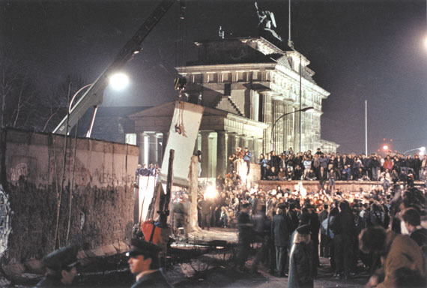
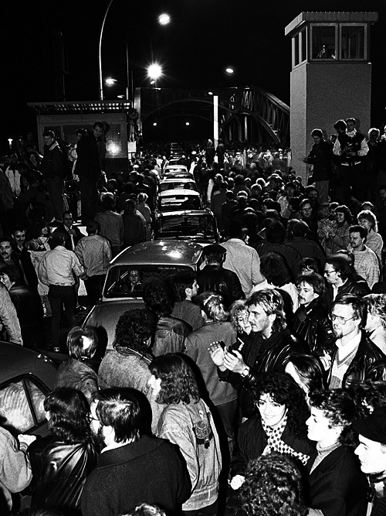
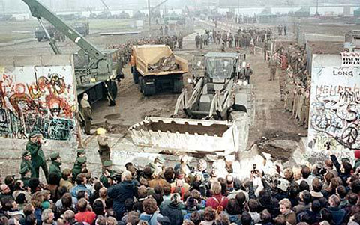
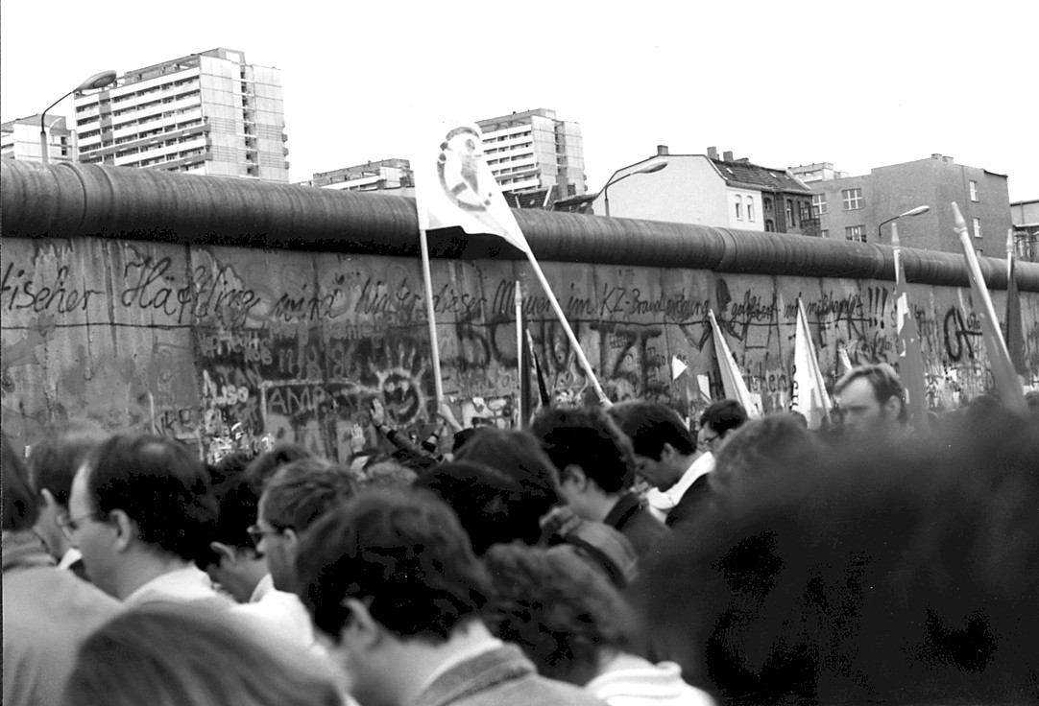
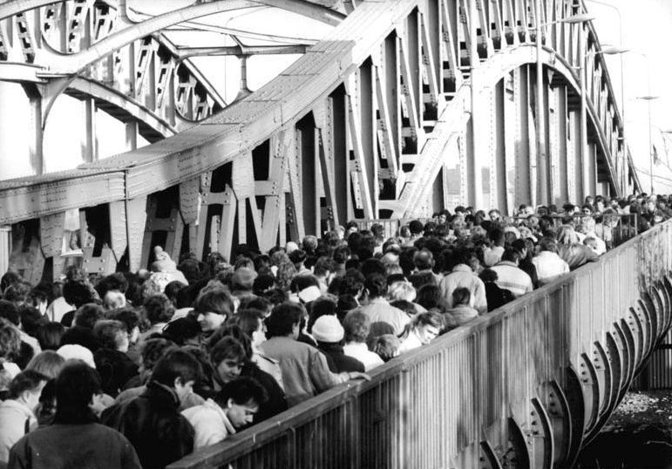
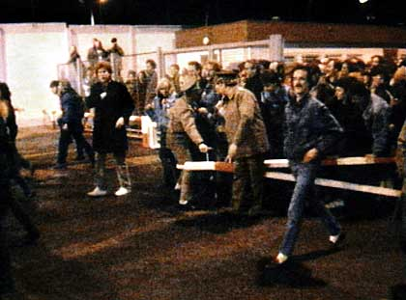
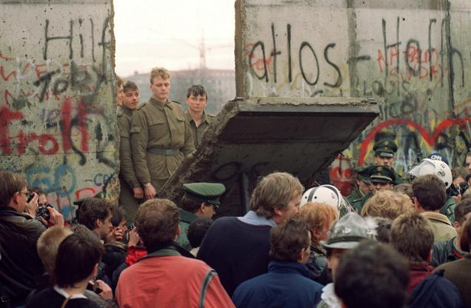
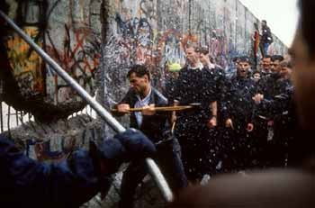
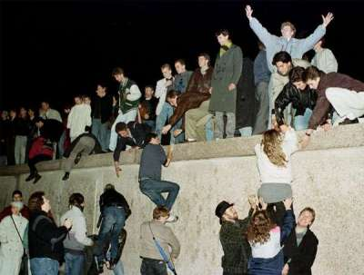
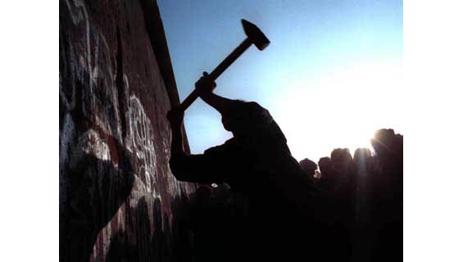
9 Νοεμβρίου 1989
Στις 11 το βράδυ ανοίγουν οι πύλες του φυλακίου
στην Bornholmer Straße.
Μέχρι το πρωί είχαν ανοίξει όλες οι πύλες και
ο κόσμος γκρέμιζε το τείχος με τσεκούρια,
με σίδερα, ακόμα και με τα χέρια.

Slide 8
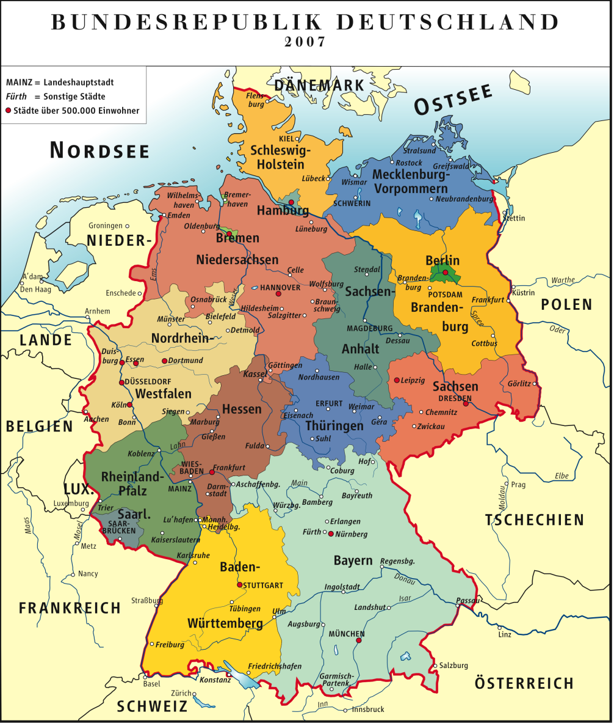
Η Γερμανία, επίσημα Ομοσπονδιακή Δημοκρατία της Γερμανίας ( Bundesrepublik Deutschland), είναι μία από τις μεγαλύτερες σε πληθυσμό χώρες της Ευρώπης, η πολυπληθέστερη χώρα στην Ευρωπαϊκή Ένωση και κινητήρια δύναμή της, και μία από τις σημαντικότερες βιομηχανικές και ανεπτυγμένες χώρες του κόσμου. Συνορεύει:
Δανία
Βαλτική
Βόρεια Θάλασσα
Ολλανδία
Πολωνία
Βέλγιο
Τσέχικη Δημοκρατία
Γαλλία
Αυστρία
Ελβετία

Slide 9
Διοικητική διαίρεση
Η Γερμανία διαιρείται σε δεκαέξι ομόσπονδα κρατίδια, τα λεγόμενα Bundesländer (στον ενικό Bundesland).
Το κάθε ομόσπονδο κρατίδιο έχει τη δική του κυβέρνηση και το δικό του κοινοβούλιο καθώς και τα δικά του σύμβολα (σημαία, εθνόσημο).
Ορισμένα μάλιστα έχουν το δικό τους εθνικό ύμνο, όπως π.χ. η Βαυαρία. Ο αρχηγός του κάθε κράτους κατέχει τον τίτλο του πρωθυπουργού (γερμαν. Ministerpräsident).

Slide 10
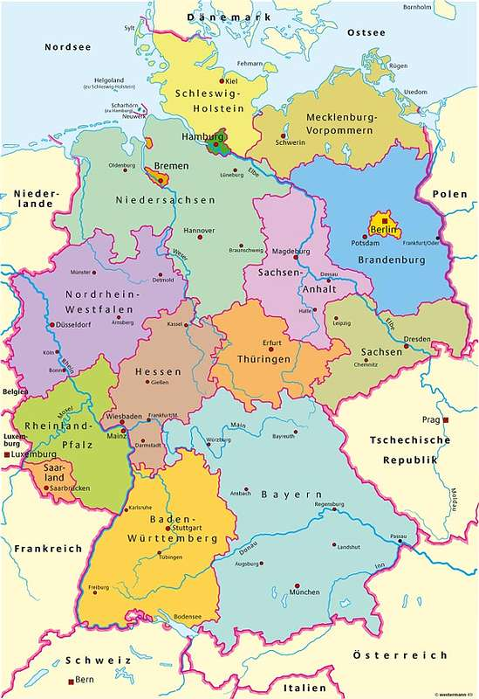
Hamburg
Schleswig Holstein
Mecklenburg
Vorpommern
Niedersachsen
Bremen
Berlin
Brandenburg
Nordrhein-
Westfalen
Sachsen-Anhalt
Hessen
Sachsen
Rheinland Pfalz
Thüringen
Saarland
Bayern
Baden Württemberg

Slide 11
Ο Γερμανικός εθνικός Ύμνος
Einigkeit und Recht und Freiheit für das deutsche Vaterland!
Ενότητα, δικαιοσύνη και ελευθερία για την γερμανική Πατρίδα!
Danach lasst uns alle streben brüderlich mit Herz und Hand!
Αυτό να επιδιώξουμε αδερφικά με καρδιά και χέρια!
Einigkeit und Recht und Freiheit sind des Glückes Unterpfand;
Ενότητα, δικαιοσύνη και ελευθερία είναι η βάση της ευτυχίας!
blüh im Glanze dieses Glückes, blühe, deutsches Vaterland.
Άνθησε στο φως της ευτυχίας αυτής άνθησε, γερμανική Πατρίδα.

Slide 12
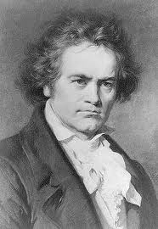
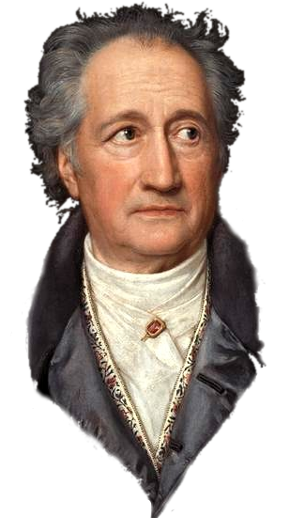
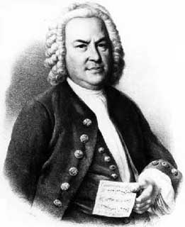
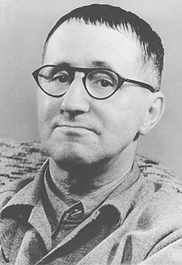
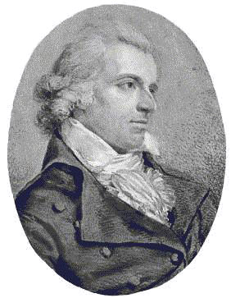
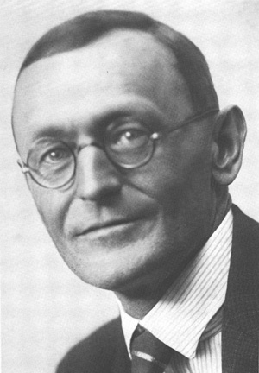
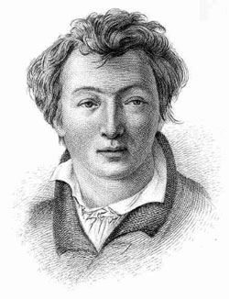
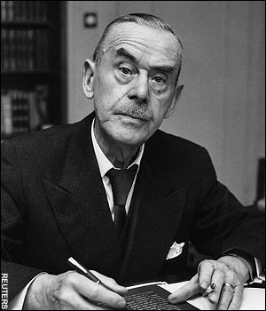
Πολιτισμός
Μουσική: Für Elise
Ludwig van Beethoven
Ποίηση
Κλασική Μουσική
Λογοτεχνία
Η Γερμανία είναι γνωστή ως «το έδαφος των ποιητών και των φιλοσόφων». Διάσημοι γερμανοί ποιητές είναι μεταξύ άλλων:
Heinrich Heine
Herman Hesse
Friedrich Schiller
Thomas Mann
Ludwig van Beethoven
Johann Wolfgang von Goethe
Bertolt Brecht
Johann Sebastian Bach

Slide 13
Πολιτισμός
Σύγχρονη Μουσική
Tokio Hotel
Lena
Übers Ende der Welt
Satellite

Slide 14
Αθλητισμός
Η Γερμανία έχει μεγάλη παράδοση σχεδόν σε όλα τα αθλήματα.
Αντισφαίριση
Steffi Graf

Slide 15
Αθλητισμός
Η Γερμανία έχει μεγάλη παράδοση σχεδόν σε όλα τα αθλήματα.
Καλαθοσφαίριση
Dirk Novinsky

Slide 16
Αθλητισμός
Η Γερμανία έχει μεγάλη παράδοση σχεδόν σε όλα τα αθλήματα.
Formula 1
Michael Schuhmacher

Slide 17
Αθλητισμός
Η Γερμανία έχει μεγάλη παράδοση σχεδόν σε όλα τα αθλήματα.
Και φυσικά… ποδόσφαιρο!
Hertha Berlin

Slide 18
Αθλητισμός
Η Γερμανία έχει μεγάλη παράδοση σχεδόν σε όλα τα αθλήματα.
Και φυσικά… ποδόσφαιρο!
Bayern München

Slide 19
Αθλητισμός
Η Γερμανία έχει μεγάλη παράδοση σχεδόν σε όλα τα αθλήματα.
Και φυσικά… ποδόσφαιρο!
Borussia Dortmund

Slide 20
Αθλητισμός
Η Γερμανία έχει μεγάλη παράδοση σχεδόν σε όλα τα αθλήματα.
Και φυσικά… ποδόσφαιρο!
Werder Bremen

Slide 21
Αθλητισμός
Η Γερμανία έχει μεγάλη παράδοση σχεδόν σε όλα τα αθλήματα.
Και φυσικά… ποδόσφαιρο!
Bayer Leverkusen

